Slide 1
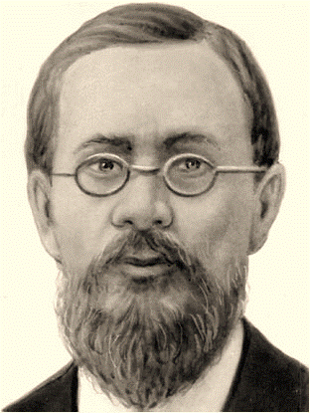
ФУНДАТОРИ НАЦІОНАЛЬНОЇ АКАДЕМІЇ НАУК УКРАЇНИ
Петров
Микола Іванович
1840-1921

Slide 2
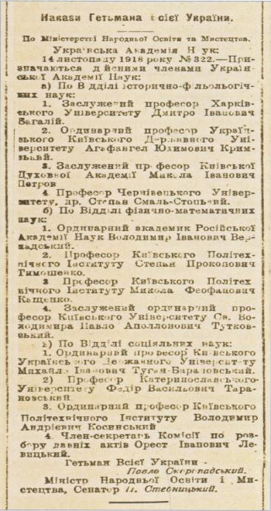
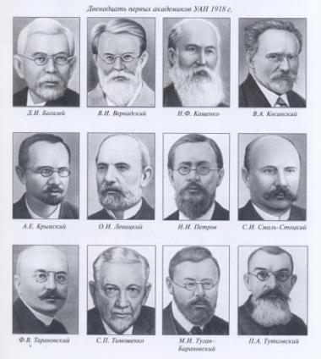
14 листопада 1918 року вийшов наказ гетьмана всієї України Павла Скоропадського «Про призначення дійсних членів УАН», що визначив 12 перших українських академіків.
Одним із них був видатний історик української літератури і української науки, етнограф, церковний історик, літературо-
знавець, мистецтвознавець, археолог, краєзнавець, громадський діяч– Микола Іванович Петров.

Slide 3
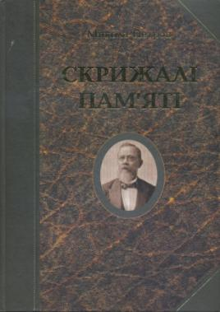
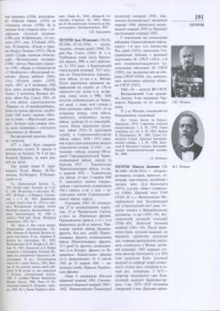
Микола Іванович Петров народився 24 квітня 1840 року в с. Вознесенське Макаріївського повіту Костромської губернії в родині сільського дячка. Дитячі роки Микола Іванович прожив тихо й спокійно в бідній працьовитій атмосфері рідної сім’ї, під пильним доглядом і великим впливом діда й матері.
В 348560/8
Со 25386

Slide 4
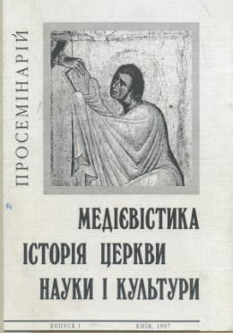
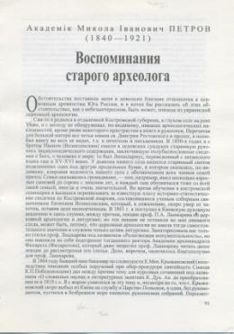
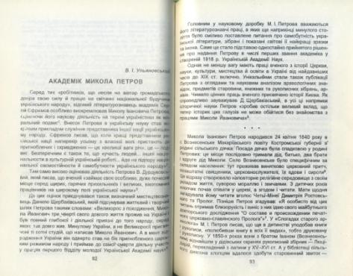
Читати та писати майбутнього академіка навчив його брат Федір. Першими книгами, які пильно й уважно мусив багато разів перечитати для хворої матері малий Микола, були „Четьї-Мінеї“ св. Димитрія Ростовського і „Пролог". У своїх мемуарах «Спогади старого археолога», надрукованих в 1918 р., М. І. Петров писав, що ще в дитинстві «полюбил книгу во всех ее видах, т.е. в печатном и письменном».
В 342109/1
Ва 588070

Slide 5
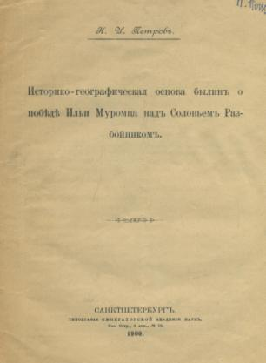
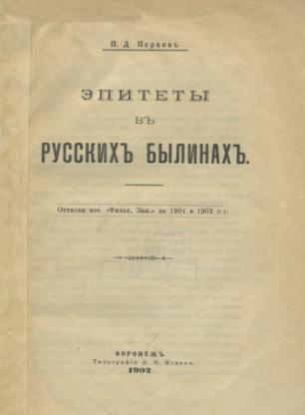
Частими й дуже бажаними гостями в убогій оселі матері М. Петрова були різні старці, що мандрували по селах і містах, переходячи від церкви до церкви, від монастиря до монастиря. Саме від цих старців малий Микола наслухався цікавих оповідань, різних легенд, духовних псалмів, кантів, віршів і таким чином змалечку мав змогу познайомитися з видатними зразками старовинної літератури, над якою він потім так багато працював і якій він потім присвятив немало часу й уваги.
1900
1902
Попов 13600
Соколов Во 861826

Slide 6
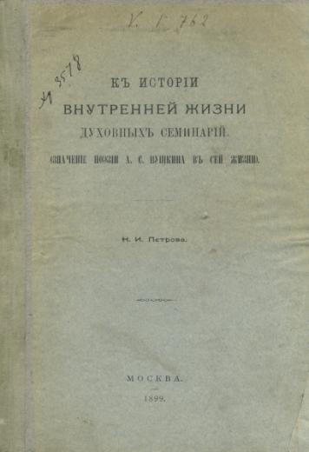
1899
В 1850 р. М. І. Петров поступив у другий клас Макаріївської бурси, а в 1856 році перейшов у Костромську духовну семинарію. . Початок шестидесятих років був початком і надзвичайних заколотів серед студентів майже всіх російських університетів, багатьох семинарій і гімназій. За словами самого Миколи Івановича, — це була «епоха пробудження свідомості, епоха сумнівів і збурення». У Костромській семінарії активно обговорювали заколот 1858-59 років у Київській духовній Академії, причини польського повстання, найрізноманітніші демократичні рухи. Пізніше М.Петров опише настрої семінаристів у статті «К истории внутренней жизни духовных семинарий».
Вс 38692
В 234978
Ва 558285

Slide 7
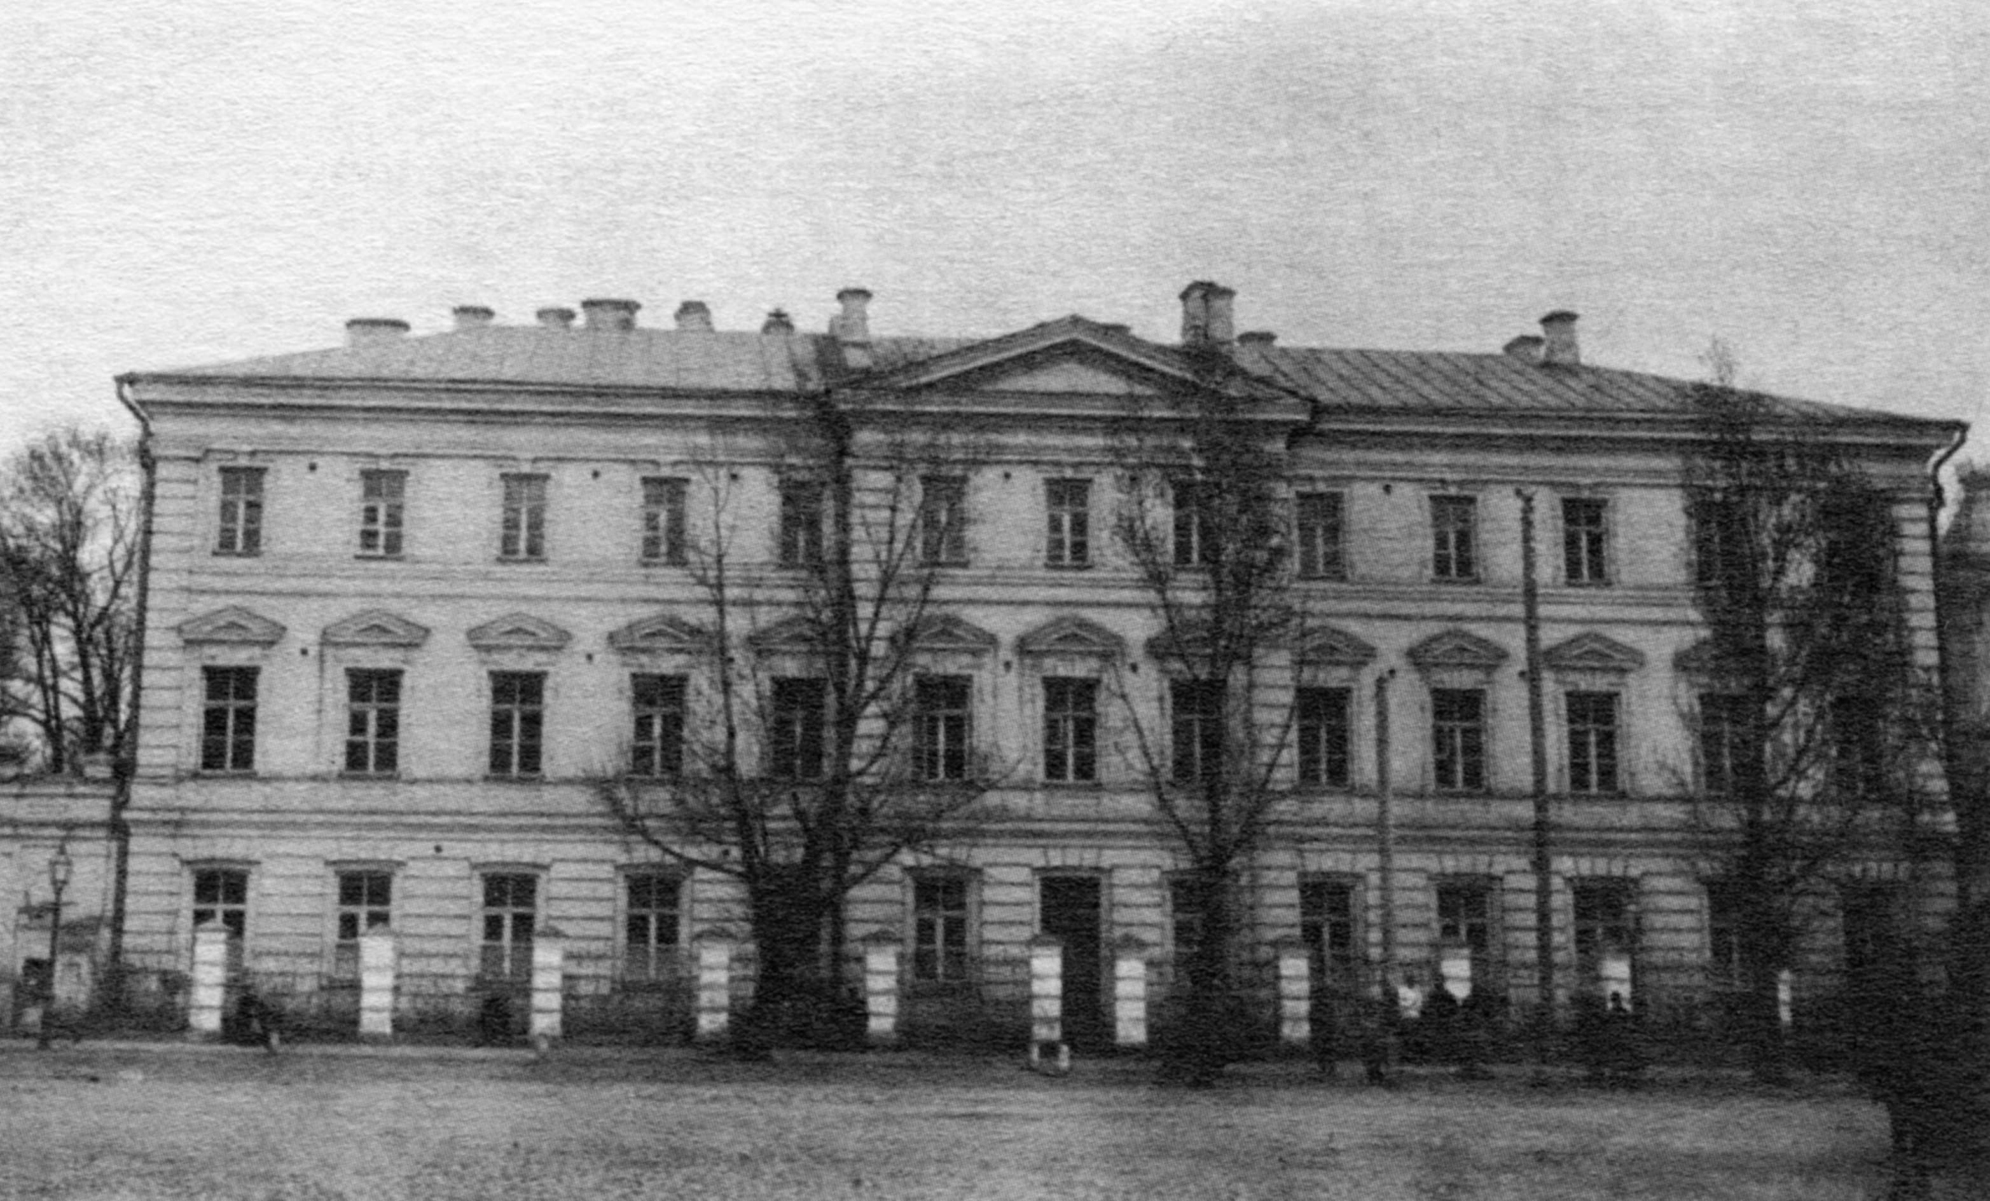
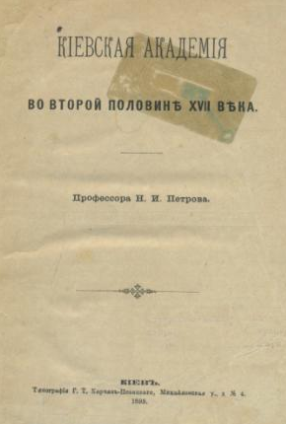
В 1861 році, за рік до закінчення повного курсу в Костромській семінарії, М. Петрова було призначено і відряджено студентом в Київську духовну академію (КДА). Вже під час вступних іспитів Петров зустрівся з проблемою незнання української мови. „Разів зо два перепитаєш, — пише він у своїм листі до одного товариша про перші Київські враження, — та все не зрозумієш, про що йде мова".
1895
Київська духовна академія
Менше ніж через рік Микола Іванович подолав мовний бар’єр і відразу почав працювати в сфері українознавства (давньої української літератури).
Викладач кафедри словесності й історії літератури Є. М. Крижановський, зважаючи на великі здібності юнака, запропонував студенту Петрову взяти для курсової роботи цікаву тему про словесні науки й літературні праці в старій Київській Академії. «Поринувши у безбрежне море київських рукописних зібрань», майбутній академік під кінець навчання у КДА написав серйозну розвідку «О словесных науках и литературных занятиях в Киевской Академии от начала ее до преобразования в 1819 г.», в якій розглядалася схоластична теорія словесності у старій КДА. За це дослідження у квітні 1868 р. Микола Іванович одержав засновану у КДА Євгенієво-Рум’янцевську премію, а в листопаді 1868 р. був затверджений у званні магістра богослов'я.
Ви 24058

Slide 8
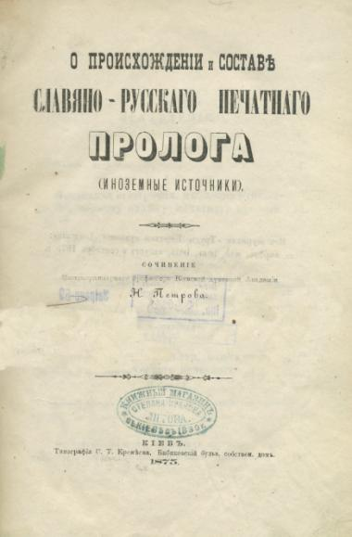
Закінчивши в 1865 році академію, М. І. Петров був призначений викладачем словесності Волинської духовної семінарії у м.Кременці.
17 вересня 1868 р. вченому був виписаний латиномовний диплом магістра богословія.
Врешті, 10 червня 1870 р. М.І.Петров був затверджений викладачем кафедри теорії словесності, чужих літератур та історії російської літератури Київської духовної академії, а в вересні 1871 р. він був обраний екстраординарним професором Академії.
З переїздом у Київ почався новий період життя вченого. Результатом напруженої п’ятирічної праці стала фундаментальна праця «О происхождении и составе славяно-русского печатного Пролога (иноземные источники)», яку М.І.Петров подав до захисту 14 серпня 1875 р. Докторський диспут тривав протягом трьох годин. Докторант блискуче відповідав на закиди і запитання, продемонстрував прекрасне знання предмету і неймовірну ерудицію. 9 грудня 1877 р. Миколі Івановичу вручили диплом доктора богословія.
1875
I Київ.Гімн.N XV.A.921

Slide 9
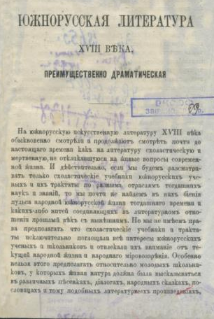
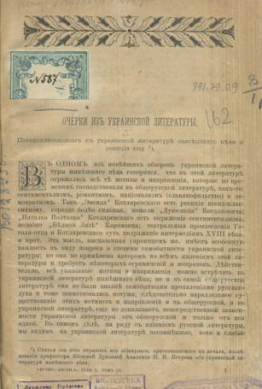
Поряд з викладацькою та громадською працею
М. Петров плідно і наполегливо займався наукою. Спеціально вчений опрацьовував українську літературу XVII—XIX ст. Історія старої української літератури не вимагала особливої праці від вченого, бо він вже давно уважно розглядав нашу старовинну літературу, починаючи з XV ст. Складаючи книгу по історії старої української літератури, Миколі Івановичу доводилося здебільшого об’єднати і систематизувати свої попередні роботи, доповнити їх новими матеріалами і наново зредагувати. Значно більше енергії і важкої праці повинен був витратити вчений, пишучи історію нової (XIX в.) української літератури, цікавитися якою він почав з 1874 р. Йому довелося уважно перечитати всі твори кращих представників цієї літератури, добре простудіювати їх і критичну літературу про них. І лише в 1877 році він фундаментально приступив до досліджень.
1878
1880
Ви 18653
Во 128950

Slide 10
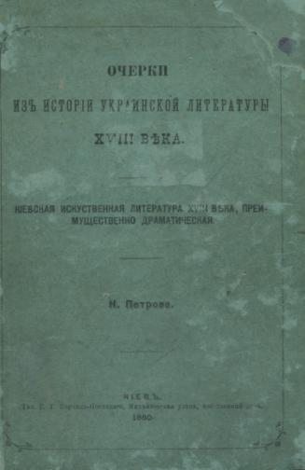
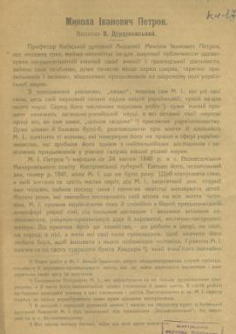
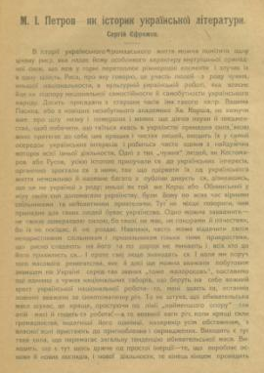
Результати багаторічної праці й пошуків були узагальнені у роботі, яка вийшла спочатку (1879-80 рр.) в «Трудах КДА» під назвою «Киевская искусственная литература XVIII в., преимущественно драматическая», а потім (1880 р.) — окремою брошурою з дуже сміливим як на той час заголовком — «Очерки по истории украинской литературы XVIII столетия». В 1886 р. М. Петров отримав за «Очерки» одну з найпрестижніших премій імператорської Академії наук — Уварівську.
1880
1891
Ви 20180
Айзеншток 10032/29
Айзеншток 10032/29

Slide 11
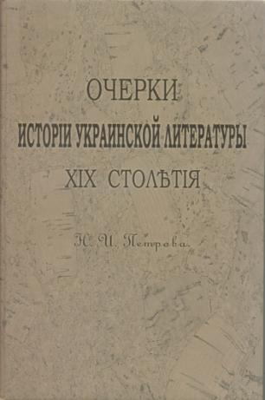
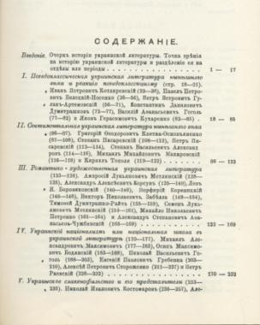
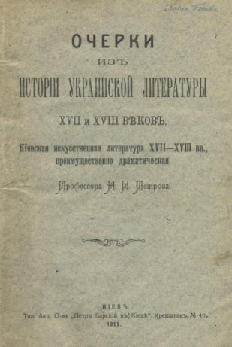
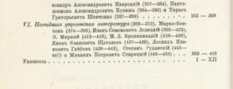
Праця Петрова попри наукове мала ще велике моральне, громадянське значення. Вона з’явилася в період суцільного занепаду, погромів, у атмосфері «національної катастрофи». Саме тоді професор КДА, «людина чужої народності» виступає з історією забороненої літератури, називаючи її не «малоросійською» чи «південноруською», а «українською». У 1911 році вийшло нове дослідження вченого «Очерки истории украинской литературы XVII и XVIII столетий», удостоєне в 1912 році спеціальної премії ім. Митрополита Макарія (Булгакова).
1883
1911
Ва 724347
Попов 8058

Slide 12
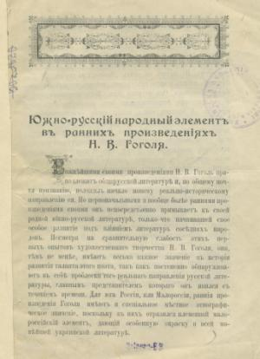
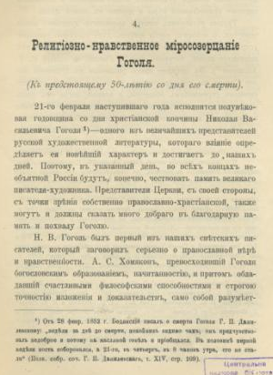
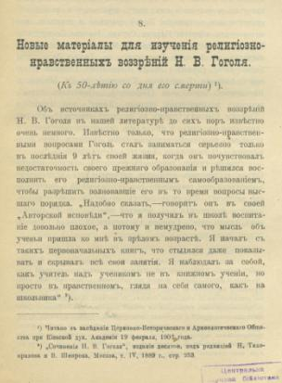
Головними у науковому доробку М. І. Петрова вважаються його літературознавчі праці, в яких було сміливо поставлене питання про самобутність української літератури, зібрані і показані її найкращі зразки та імена. Вченим написані монографії про творчість Г. Сковороди, О. Кониського, О. Лобисевича, І. Котляревського, М. Гоголя та ін.
1901
1902
1902
Во 29820
Айзеншток 9976/14
Айзеншток 9976/13

Slide 13
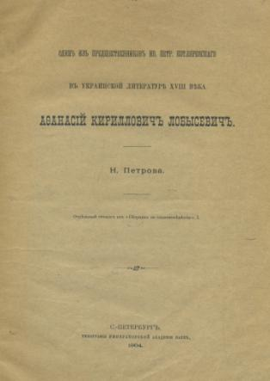
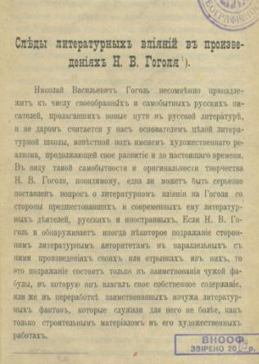
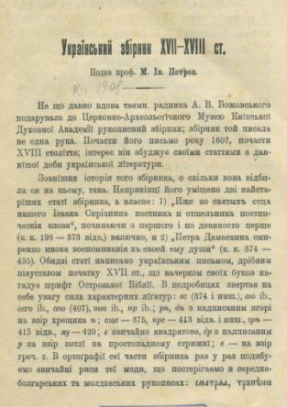
1904
1902
1908
Грінченко Во 130631/1-2
Ви 21245
Ви 5507

Slide 14
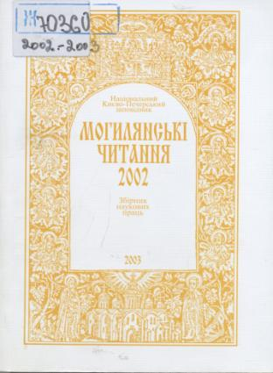
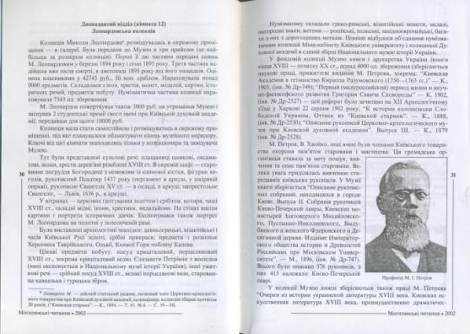
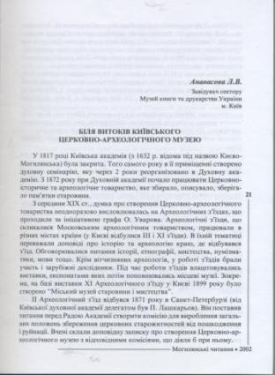
У 1872-1919 рр. М.І.Петров - один з фундаторів Церковного історико-археологічного товариства, його неодмінний науковий секретар і завідувач Давньосховища старожитностей при академії.
Ж 70360 2002. - 2003

Slide 15
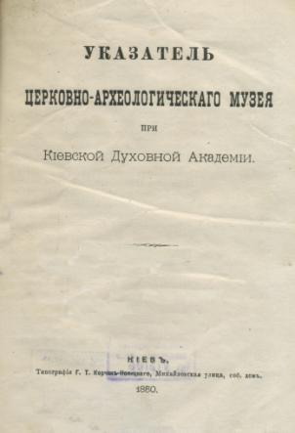
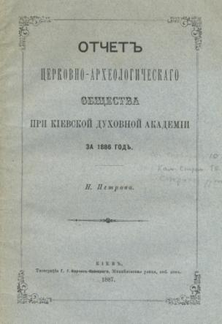
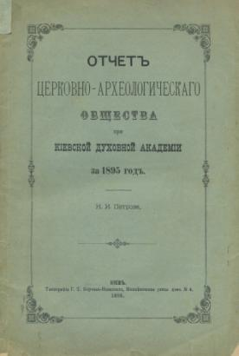
Із 1872 р. Петров почав працювати у новоствореному Церковно-археологічному товаристві (ЦАТ) при КДА. Його зусиллями поступово виник, здобув значних масштабів, популярності і навіть слави Церковно-археологічний музей (ЦАМ). Умови існування як товариства, так і музею були спочатку досить складними. Микола Іванович був одночасно секретарем товариства і фактично завідуючим музеєм (офіційно затверджений у 1877 р.).
1880
1887
1896
1896
Во 43962
Ви 22028
Попов 13480
Попов 13479

Slide 16
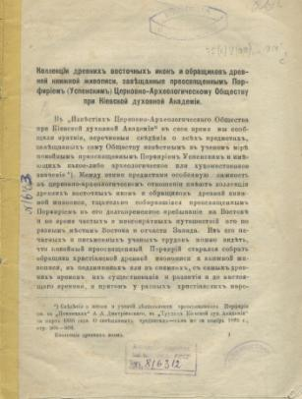
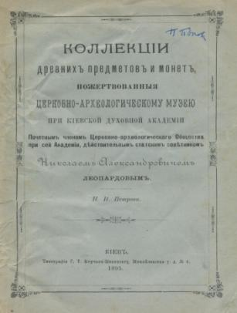
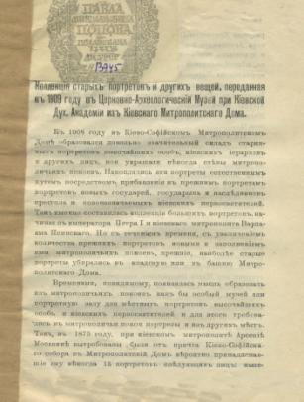
Скільки праці довелося докласти Петрову, щоб зібрати перші експонати, спонукати до пожертви ієрархів та священиків, піднести рівень музею і створити ту унікальну колекцію, яка стала гордістю КДА і Києва — все це описано у його спогадах. Загалом досліднику вдалося зібрати понад 40 тис. експонатів, створити 7 відділів (рукописи, книги і гравюри, архітектура, малярство, скульптура, нумізматика, богослужбові речі), добитися окремого просторого приміщення для музею і видати вичерпні описи його найцінніших експонатів. На 1914 р., як повідомляв у доповідній записці Петров, був зібраний «мільйонний археологічний матеріал... без жодних грошових витрат з боку казни», а музей «отримав європейське визнання».
1886
1895
1910
Во 414935
Попов 2577
Попов 13945

Slide 17
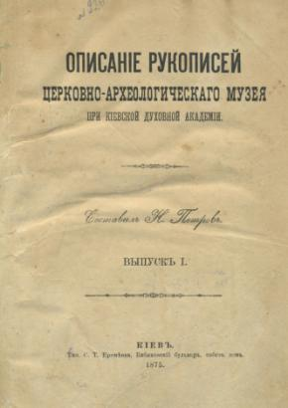
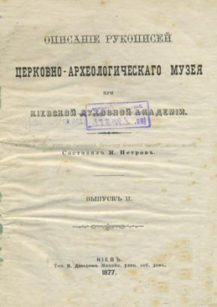
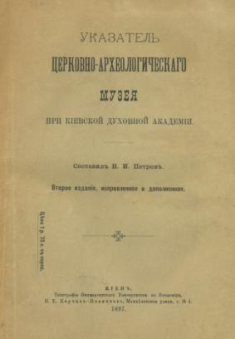
Праця М. І. Петрова в ЦАМі є науковим подвигом вченого. Не випадково голова Церковно-Історичного і археологічного товариства ректор КДА єпископ Платон говорив, що Петров є «голова, серце і ноги» товариства. Видані вченим «Описание рукописей Церковно-археологического музея при КДА» ( 1875-79), «Указатель Церковно-археологического музея при КДА» (1897), «Альбом достопримечательностей Церковно-археологического музея при КДА» (1912-13 – Вип. 1-3) здобули у 1898 та 1914 роках великі золоті медалі Російського археологічного товариства.
1875
1877
1897
Ви 2979/1
Ви 2979/2
Попов 2578

Slide 18
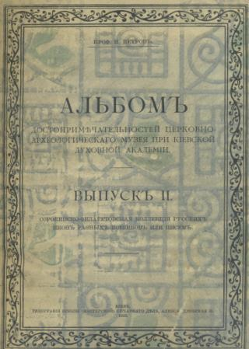
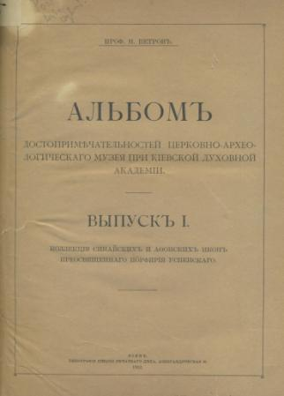
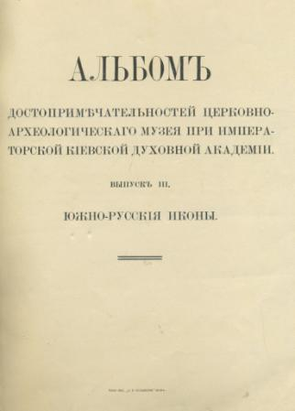
За оцінкою фахівців, окремі колекції ЦАМ були багатшими та різноманітнішими, ніж більшість подібних європейських зібрань того часу. Невгамовним горем для М. І. Петрова було пізніше фактичне руйнування його дітища. В 1919 р. експонати музею були розпорошені.
1912
1913
1914
Си 5423/2
Си 5423/1
С 7920/2
Си 5423/3

Slide 19
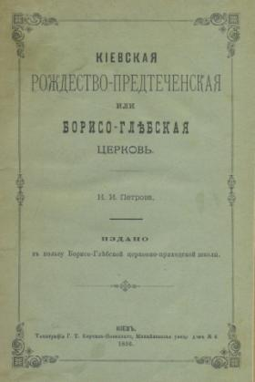
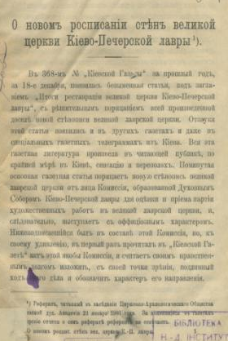
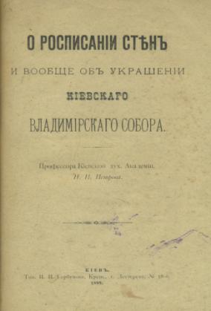
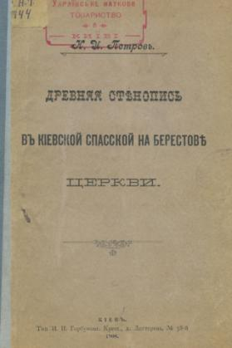
В обов’язки ЦАТ входив нагляд за церковними архітектурними пам’ятками та їх перебудовою. Сам М. І. Петров змушений був займатися ще й цією ділянкою.
1896
1901
1899
1908
Ви 23597
Во 127366
Во 387680
Во 329164

Slide 20
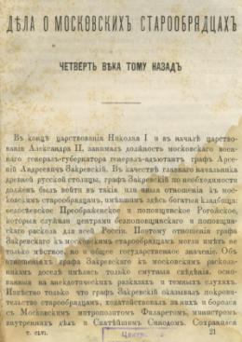
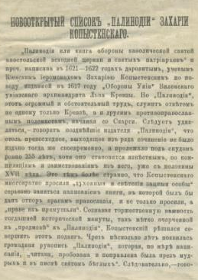
М. І. Петров працював «до глибокої ночі». Предмети його занять були найрізноманітніші і стосувалися різних галузей науки: українського, російського і західноєвропейського літературознавства, історії (вітчизняної та зарубіжної), археології, мистецтвознавства, агіології, розколу, сектантства, історії духовних шкіл, топографії та картографії.
Вже з 1867 р., з'являються перші наукові публікації М. І. Петрова з питань церковної історії.
1881
1884
1881
1888
Айзеншток 10005/2
Ви 5495/1
Ао 108659
Во 10325

Slide 21
Становлять інтерес дослідження М. І. Петрова про суспільно-політичні відносини. Низка праць вченого торкається вивчення взаємозв’язків між православними країнами, різних проявів релігійної полеміки.
1886
1876
Ви 20968
В 6318

Slide 22
Варто згадати також про книги-нариси історії окремих регіонів. При цьому М. І. Петров детально опрацював місцеві архіви і краєзнавчі публікації. На рубежі 80-90-х років ХІХ ст. російський історик та видавець П.М. Батюшков залучив М.Петрова, як талановитого дослідника Правобережної України, до авторського колективу по написанню ілюстрованих історичних описів західних губерній імперії з нагоди 100-річчя входження їх під владу Росії. На Петрова ліг головний тягар - написання основного тексту книг.
1887
1888
1901
Во 7405/1
Ви 3964
Во 85175
Ви 18319

Slide 23
1888
Зусиллями авторів і особливо Петрова (на титулі книг, на жаль, зазначено тільки прізвище Батюшкова) світ побачили перші в російській історіографії синтетичні історичні описи про Волинь, Поділля, Білорусію, Литву та Бесарабію. В 1892 р. (№12) "Подольские епархиальные ведомости" писали: "Ми одержали неупереджену народну історію наших окраїн; до цього часу доводилося задовольнятися дослідженнями польських літописців та істориків, жити чужим розумом в осмисленні минулого і сьогодення рідної землі .... Заслуга (їх) полягає в тому, що вони звернули належну увагу як на пам'ятки історичні, так особливо на пам'ятки народного релігійного життя, підняли значення цих пам'яток в очах громадськості, вони стали своєрідною хрестоматією в руках освіченої людини".
1891
Ви 19513
Галаган Ист.830

Slide 24
На рубежі XIX - початку XX ст. М. Петров зосередив увагу на дослідженні історії Києва, стану збереження його історико-культурних пам'яток.
1898
1910
1896
1905
Ви 23747
Во 85491
Ви 23290
Во 34452

Slide 25
Окремим напрямком діяльності Петрова було мистецтвознавство та нумізматика. Йому, зокрема, належить перший огляд українського іконопису з найдавніших часів («Южнорусские иконы»).
1888
1891
1908
1902
1893
Грінченко Во 52037
Си 5100
Ви 24034
Иконников Во 80713
Со 14656

Slide 26
1890—1911 рр. — член правління КДА. З 4 серпня 1895 р. — заслужений ординарний професор КДА; з 1912 р. — почесний професор КДА.
Близько 15 років працював М. Петров над описом рукописів, що зберігалися у фондах бібліотек КДА та Києво-Софійського собору. Сьогоднішній дослідник старовини та пошуковець київських рукописів не може не схилити голову перед М. І. Петровим як автором тритомного капітального каталогу рукописних зібрань Києва. Окрім детального опису кожного рукопису, його змісту та зовнішніх ознак, вчений подавав археографічні публікації давніх текстів, уривки документів, власницьких записів тощо.
1897
1901
1904
1891
Ви 3169
В 244889 1-3
Ви 3466 1-3

Slide 27
У 1903 р. Рада КДА створила спеціальну комісію з підготовки та видання 20-томного корпусу документів КДА. Намічено було розчленувати матеріали на три відділи: 1615-1721 рр. (упоряд­ник С. Т. Голубєв), 1721-95 рр. (упорядник М. І. Петров), 1795— 1819 рр. (упорядник Ф. І. Тітов). Петров впродовж 1904-08 рр. видав п'ять томів документів. Ця робота відібрала у нього багато часу і сил, однак і на сьогодні вона є зразком корпусної публікації історичних документів.
1904
1906
1905
1907
Попов 19157
Айзеншток 8961
Попов 13475
Попов 3400

Slide 28
Несподівано «зірка його знову засяяла» з утворенням в 1918 р. Української Академії Наук. Зберігся оригінал звернення до М. І. Петрова Міністра народної освіти та мистецтва (за підписом Стебницького) від 14 листопада 1918 р., в якому говорилося: «В зв'язку з створенням законопроекту про УАН, я маю представити на санкцію п. Гетьмана список кандидатів, які складуть первісну організацію Академії і її внутрішнього життя та наукової роботи.
З свого боку, я вважаю за свій обов'язок вшанувати Ваші заслуги в сфері історії української літератури і взагалі Вашу довголітню наукову працю включенням Вас в цей основний список членів УАН по історично-філологічному відділу».
У наказі гетьмана Павла Скоропадського про персональний склад академіків в числі перших академіків історично-філологічного відділу УАН значилися: Д. І. Багалій, А. Ю. Кримський,
М. І. Петров, С. Смаль-Стоцький.
Ва 552344
Вс 29848

Slide 29
1902
На установчому засіданні відділу 8 грудня 1918 р. головував особисто «найстаріший літами, дійсний член Академії наук М.І.Петров». Він же очолив кафедру історії українського письменства, а головою відділу був Д.І.Багалій. Це було перше й останнє засідання, в якому Петров особисто брав участь. Надалі він просто передавав на затвердження до друку свої праці. Так на третє засідання відділу вчений передав три свої нариси: про КДА, про Г.Сковороду, про скарби. На четверте засідання М.І Петров передав до друку два нариси: «О Межигорском монастыре», «О мнимой резной панагии в Зверинецких пещерах». Тут було ухвалено негайно усі статті вченого перекласти українською мовою і передати до публікації.
1918
Попов 16495
Во 336247

Slide 30
Час був складним, постійно мінялася влада в Києві. Однак з наступом та взяттям Києва Добрармією, нависла загроза і над самою Академією наук. Політичні перипетії вже мало хвилювали М. І. Петрова. Він розумів, що жити залишилося недовго і напружено працював, диктуючи все нові і нові статті, спогади, рецензії, даючи консультації та довідки.
Напружену роботу перервала смерть доньки Віри Миколаївни, яка жила з батьком і доглядала за ним. Залишившись один, сліпий, у порожній квартирі, Микола Іванович тяжко страждав, в результаті його розбив параліч і вчений вже не піднімався з ліжка. Микола Іванович Петров помер 7 червня 1921 р. Його поховали у Флорівському монастирі на горі.
Навесні 1919 р. М. І. Петров подарував частину своїх власних видань Тимчасовому комітету для заснування Національної бібліотеки Української держави. А в кінці липня він продав ВБУ основну частину своєї бібліотеки. ЗО липня 1919 р. Н. Са- гарда видав мандат на отримання від акад. М. І. Петрова «бібліотеки, проданої Національній Бібліотеці». Того ж дня довірена особа одержала «48 пакунків і три полиці». Таким чином, основне книжкове зібрання акад. М. І. Петрова потрапило до ВБУ, нині Національна бібліотека України ім. В. І. Вернадського. Архів М. І. Петрова також потрапив до ВБУ (нині НБУВ, Ін-т рукописів).
Ра 326814

Slide 31
Використано матеріали:
Члени-засновники Національної академії наук України [Текст] : зб. нарисів / Ін-т історії України Нац. акад. наук України ; упоряд. С. В. Кульчицький ; відп. ред.
В. А. Смолій. - К. : [б.в.], 1998. - 375 с.
Бухальська Магдаліна. Документи про життя та діяльність академіка Миколи Петрова в Інституті рукопису Національної бібліотеки України ім. В. І. Вернадського [Електронний ресурс] / Магдаліна. Бухальська // Студії з архівної справи та документознавства. - 2004. - Т. 12. –
С. 216-221.
https://tovtry.com/ua/history/statti/postati/petrov.htm
http://ube.nlu.org.ua/article
Книжкова виставка підготовлена Відділом соціокультурної діяльності
Всі права захищені © ВСКД НБУВ
провідний бібліотекар Білецька Л. Д.

